Slide 2
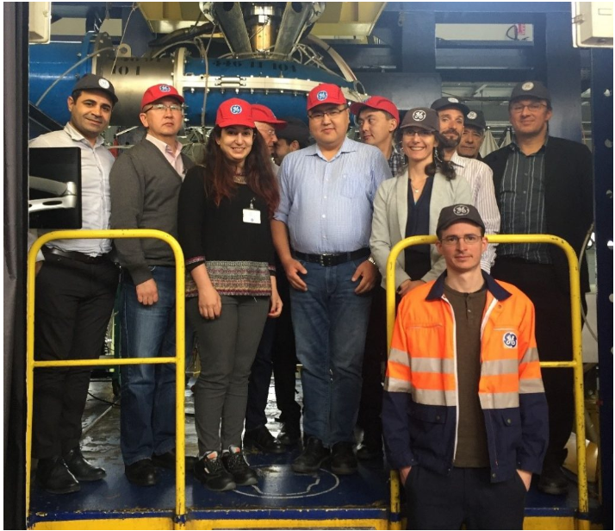
LAS MUJERES EN LA INGENIERÍA
UN POCO DE ESTADÍSTICAS

Slide 3
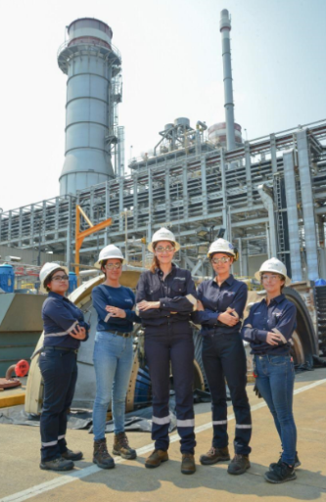
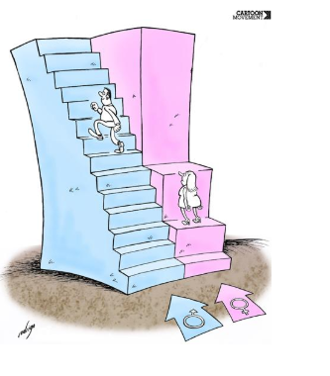
LAS MUJERES EN LA INGENIERÍA
DESAFIOS ACTUALES Y FUTUROS
Ó

Slide 4
LAS MUJERES EN LA INGENIERÍA
SE PUEDE CAMBIAR?

Slide 5
GRACIAS!

